Slide 1


Anwendertagung 2016
Herzlich Willkommen
zur Anwendertagung 2016
Referenten: Harald Wunder / Rüdiger Kierstein
Strom
Gas

Slide 2


Strom / Gas
Anforderung
  Neben Heizöl bieten viele Energie-Händler jetzt auch Gas und/oder Strom an
Pflege der Verträge direkt in der Software des Strom/Gas-Lieferanten
  Wunsch nach Anzeige der Gas/Strom-Stammdaten / -Abrechnungsdaten in X-oil
Problem: unterschiedliche Strom/Gas-Anbieter
→ unterschiedliche Software
→ unterschiedliche Schnittstellenformate
z.B. DeESA, Sherpa Air (Stadtwerke Schwäbisch Hall)
  Problem: Zuordnung der Daten zu einem X-oil-Kunden
Problem: mehrere Lieferstellen pro X-oil-Kunden möglich
Problem: eventuell sogar mehrere „Zähler“ je Lieferstelle möglich

Slide 3
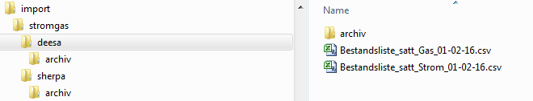
Strom / Gas
Datenimport
  Abstellen der Schnittstellen-Daten in einem eigenen Netzlaufwerk:
Automatischer Import der Daten über ein Hintergrundprogramm in festzulegenden Intervallen (kein Benutzereingriff erforderlich!)

Slide 4
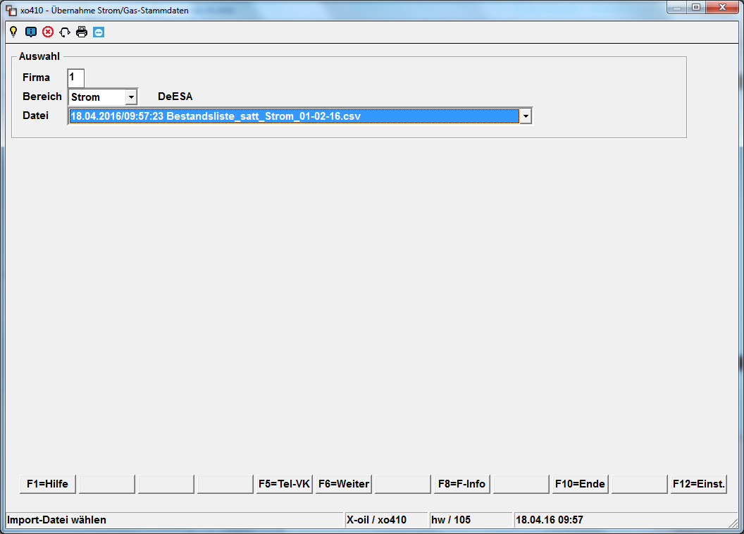
Strom / Gas
Prüfung Datenimport

Slide 5
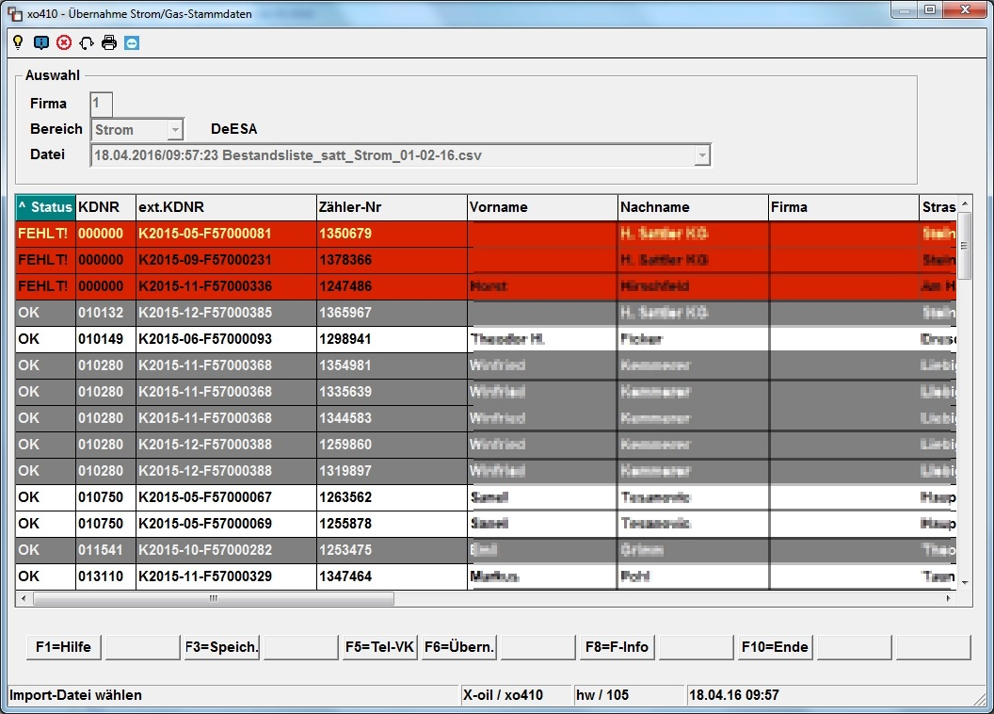
Strom / Gas
Prüfung Datenimport
Korrektur der KDNR
Speichern der Änderung (ohne Datenübernahme)
Übernahme der Daten in den Kundenstamm

Slide 6
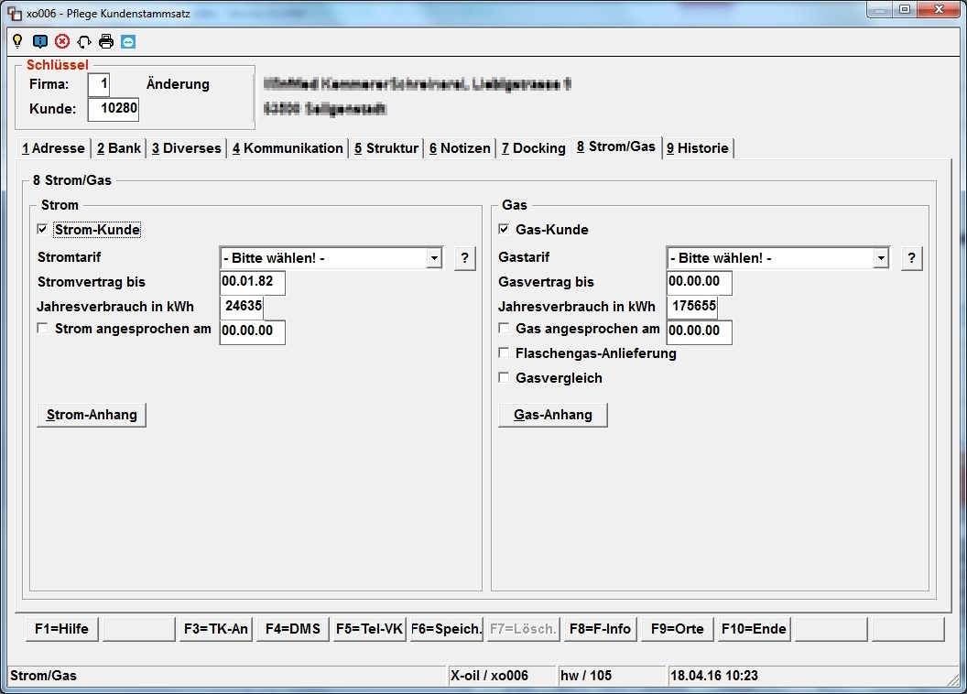
Strom / Gas
Anzeige im Kundenstamm

Slide 7
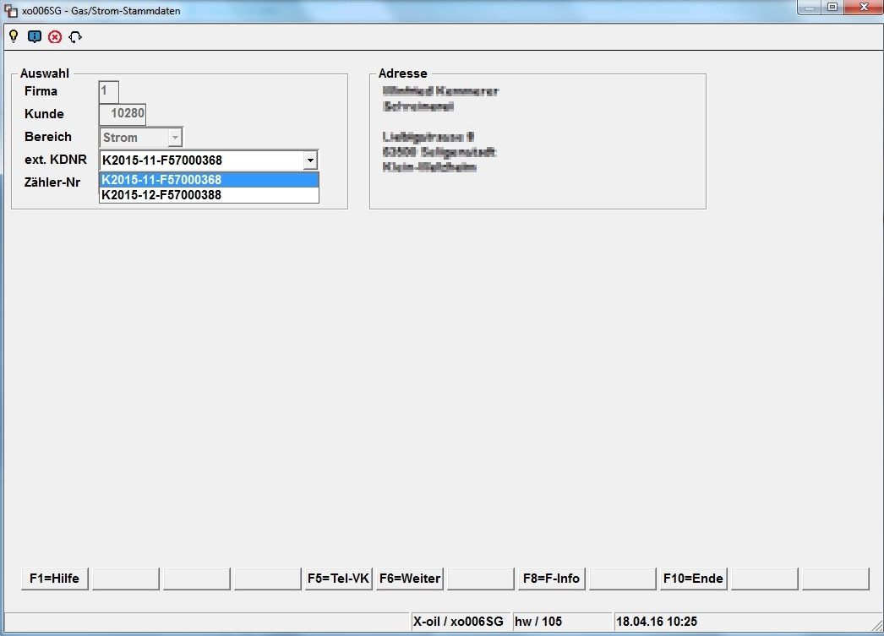
Strom / Gas
Strom/Gas-Anhang

Slide 8
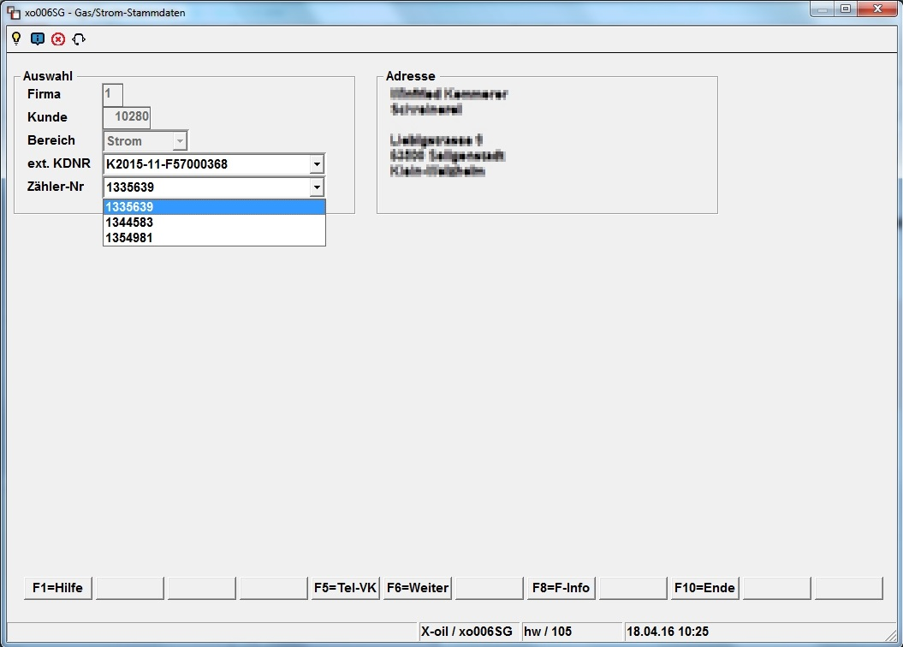
Strom / Gas
Strom/Gas-Anhang

Slide 9
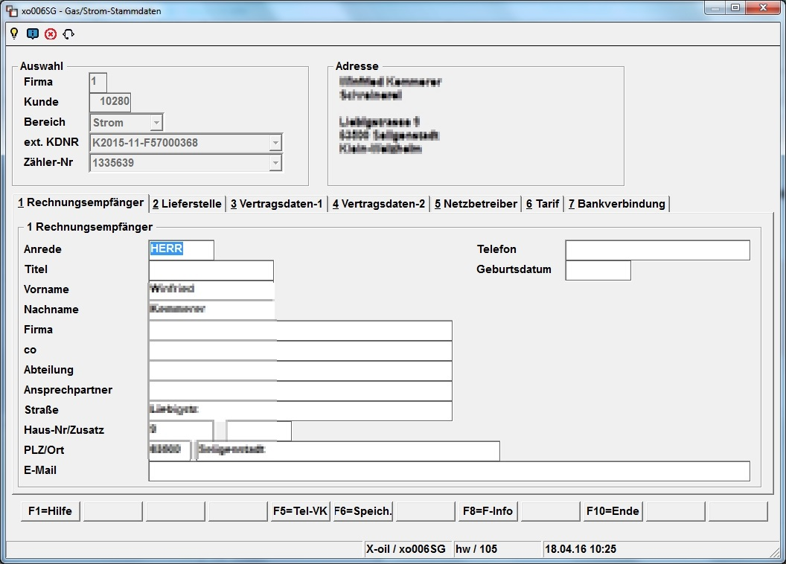
Strom / Gas
Strom/Gas-Anhang

Slide 10
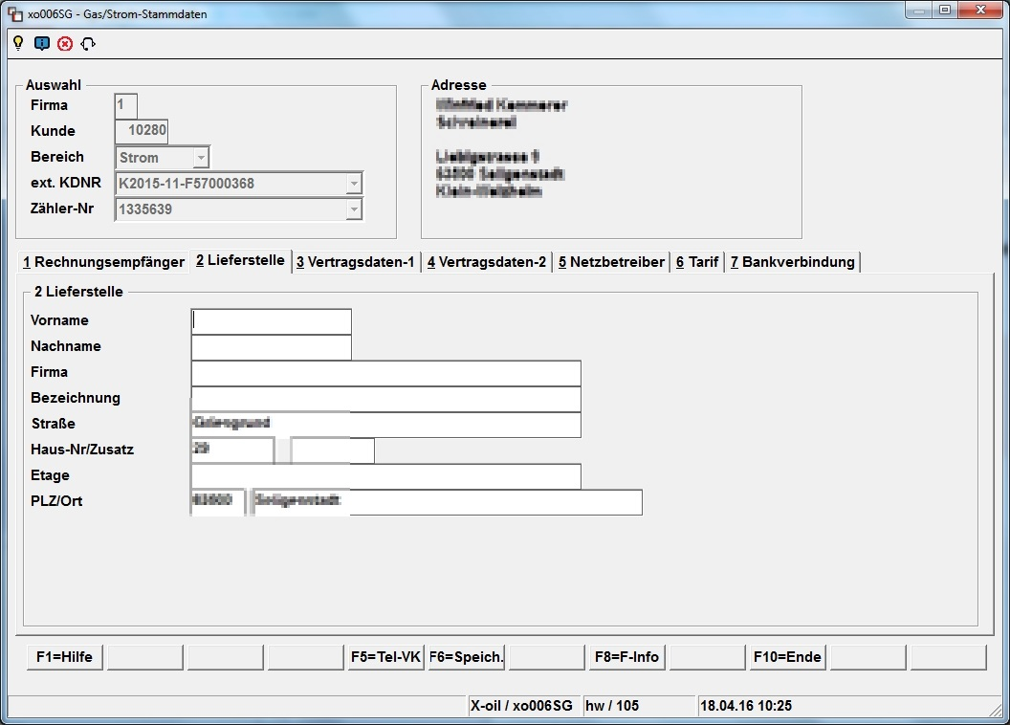
Strom / Gas
Strom/Gas-Anhang

Slide 11
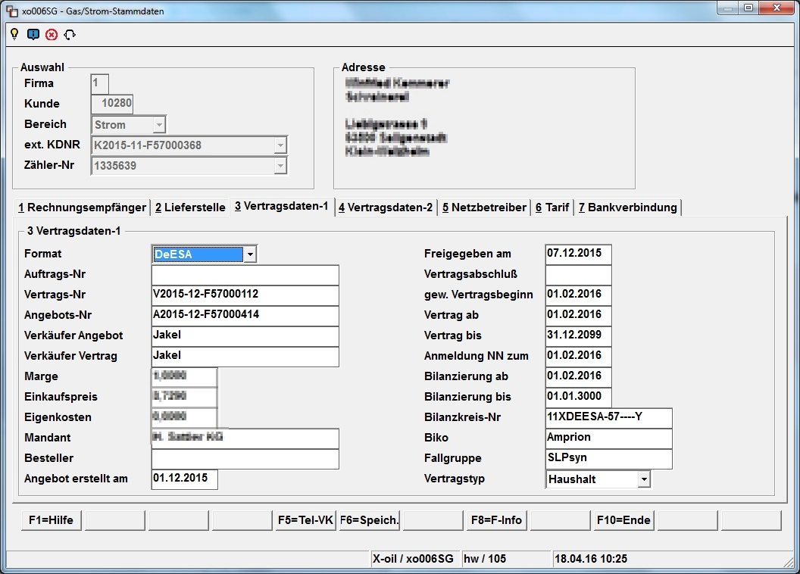
Strom / Gas
Strom/Gas-Anhang

Slide 12
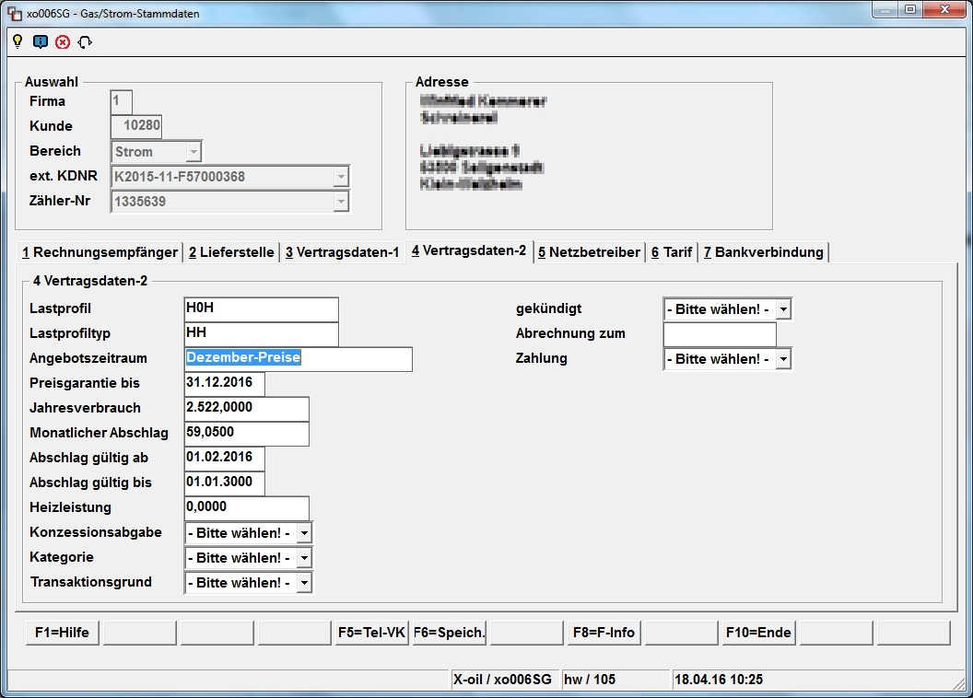
Strom / Gas
Strom/Gas-Anhang

Slide 13
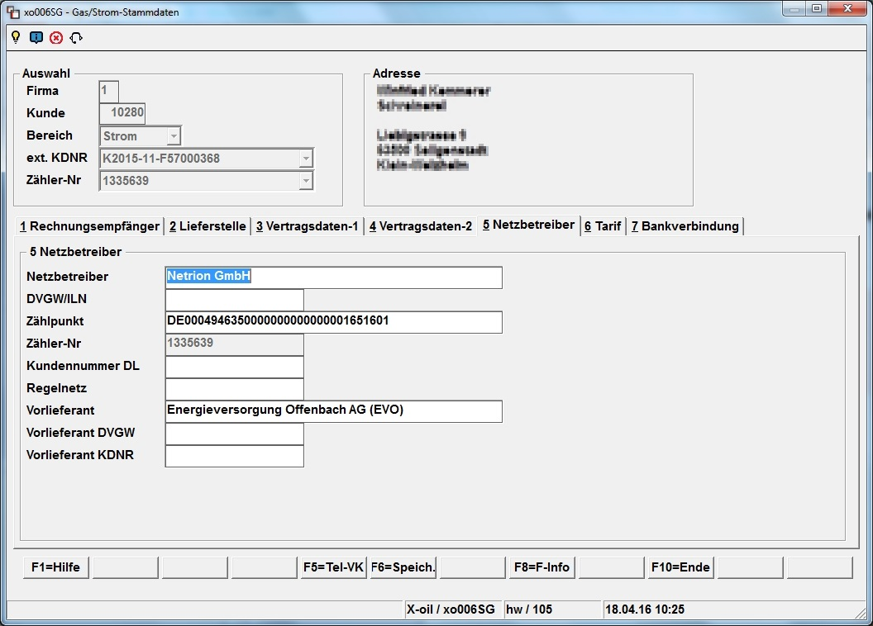
Strom / Gas
Strom/Gas-Anhang

Slide 14
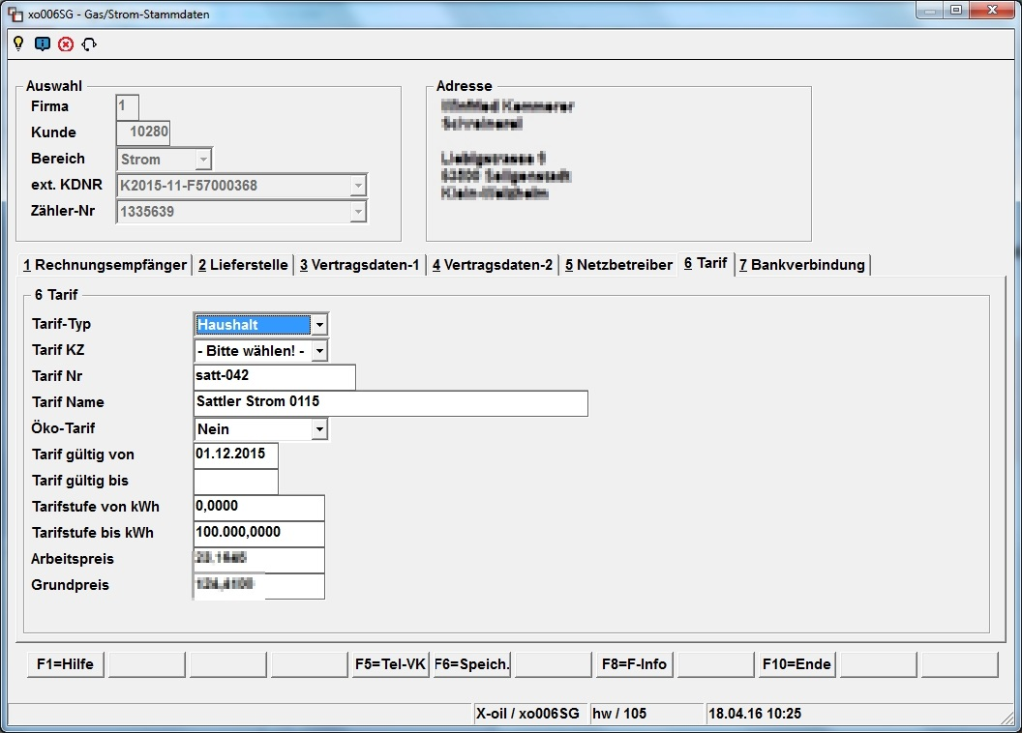
Strom / Gas
Strom/Gas-Anhang

Slide 15
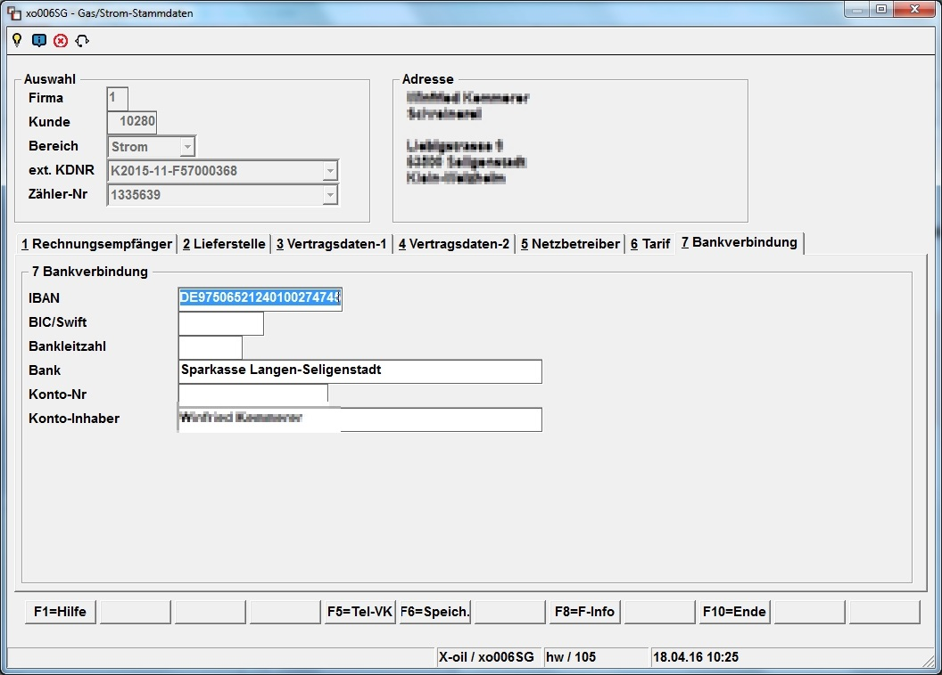
Strom / Gas
Strom/Gas-Anhang

Slide 16
Strom / Gas
Weitere Importmöglichkeiten
  Abrechnungsdaten für Speicherung im Kundenarchiv
Erzeugung von Schnittstellen zur Finanzbuchhaltung

Slide 17
Strom / Gas
Fragen

Slide 18
Anwendertagung 2016
Vielen Dank für Ihre Aufmerksamkeit!

